Slide 1
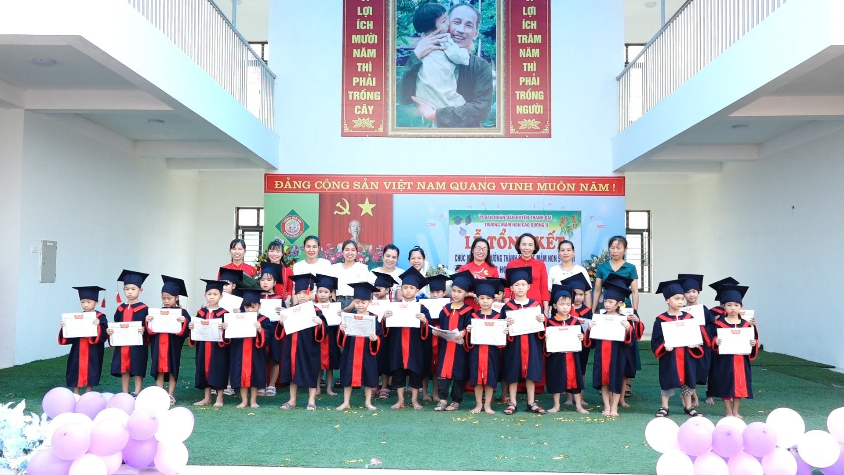
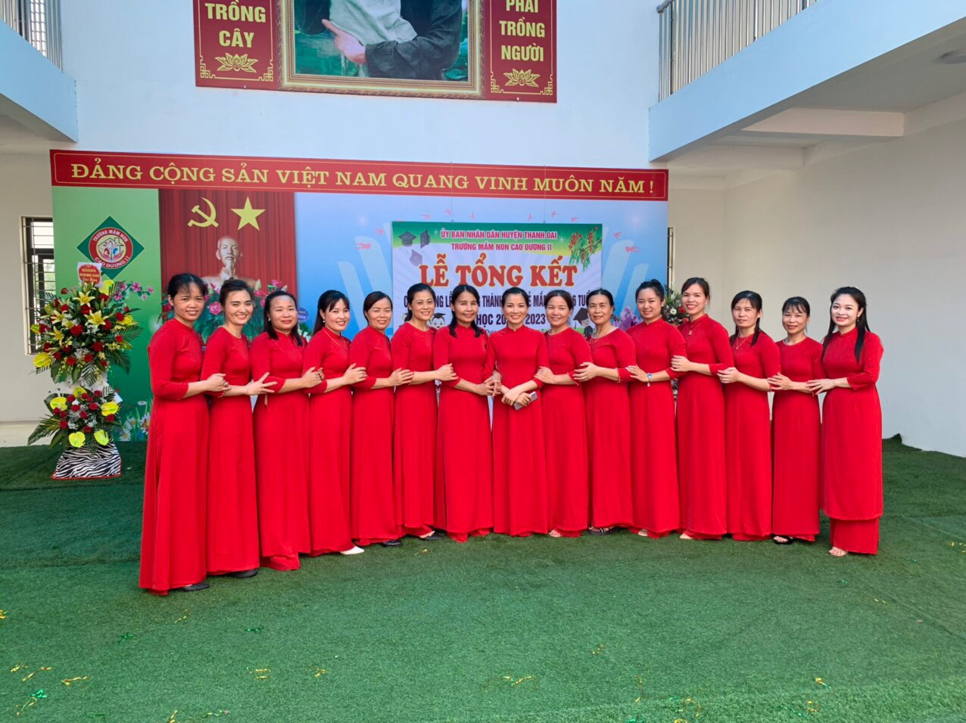
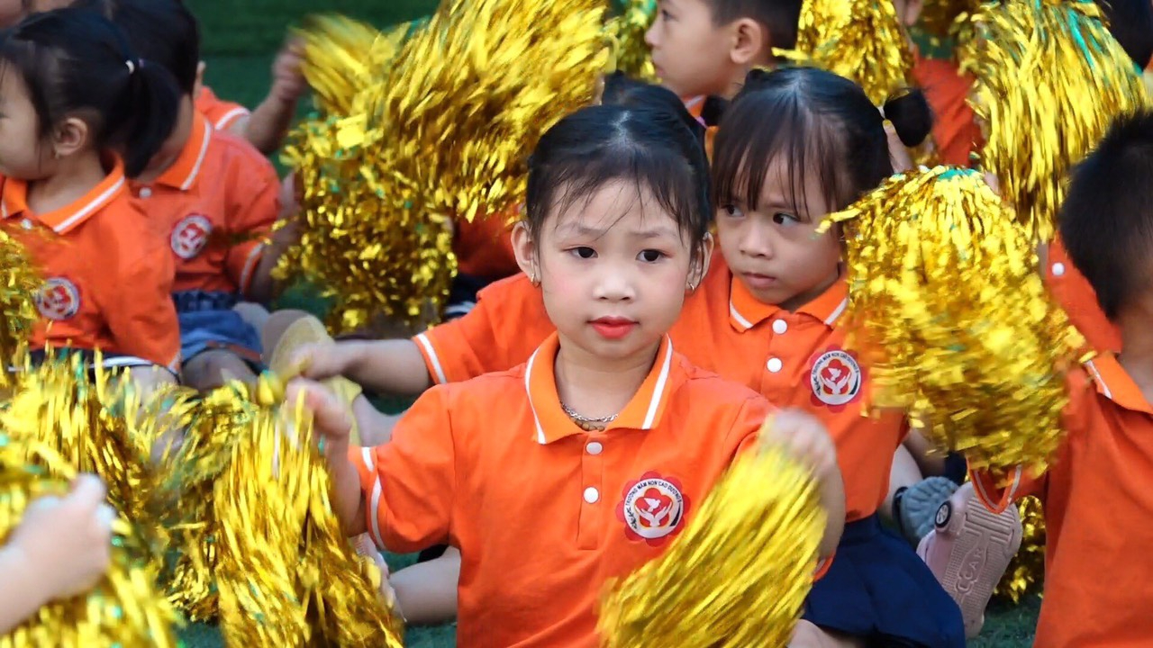
ỦY BAN NHÂN DÂN HUYỆN THANH OAI
TRƯỜNG MẦM NON CAO DƯƠNG II
THÔNG BÁO
TUYỂN SINH NĂM HỌC 2023-2024
1.Đối tượng tuyển sinh:
Trẻ sinh năm 2019,2020,2021,2022 ( trẻ từ 18 tháng đến 5 tuổi), có gia đình sinh sống trên địa bàn xã Cao Dương, ưu tiên thuộc tuyến Thôn Cao Xá, Áng Phao.
2. Chỉ tiêu tuyển sinh: 85 trẻ
Nhà trẻ: 60 trẻ (sinh năm 2021,2022)
Mẫu giáo bé: 19 trẻ (sinh năm 2020)
Mẫu giáo nhỡ: 6 trẻ (sinh năm 2019)
3. Hồ sơ tuyển sinh gồm
-Bản sao giấy khai sinh,
(bản gốc để đối chiếu)
-Đơn xin học (theo mẫu nhà trường)
Lưu ý: Khi làm hồ sơ phụ huynh mang theo điện thoại thông minh đã cài VNIED mức độ 2.
4. Hình thức và thời gian tuyển sinh
*Đợt 1: Từ ngày 4/7-6/7/2023.
*Đợt 2: Từ ngày 13/7-17/7 /2023
5. Địa điểm nhận hồ sơ:
Trường mầm non Cao Dương II- Áng Phao- Cao Dương- Thanh Oai- Hà Nội.
ĐT liên hệ: Cô Thu- PHT: 0365712195
Cô Vân: 0364998618. Cô Tuyết: 0984361404
HIỆU TRƯỞNG
(Đã ký )
Nguyễn Thu Phương

